Slide 1














Vertel het Maar
Paasproject 2024
Kiezen voor vertrouwen
Notes:
Startdia Vertel het Maar Paasproject 2024

Slide 2




31
maart
Marcus 16:1-8
Notes:
Dia datum en bijbelgedeelte

Slide 3






Notes:
8.Jezus leeft. Wij leven dankzij Hem
De zon gaat weer op, het leven heeft het laatste woord. We zien een open graf. Binnen vertelt een engel dat Jezus leeft!

Slide 4
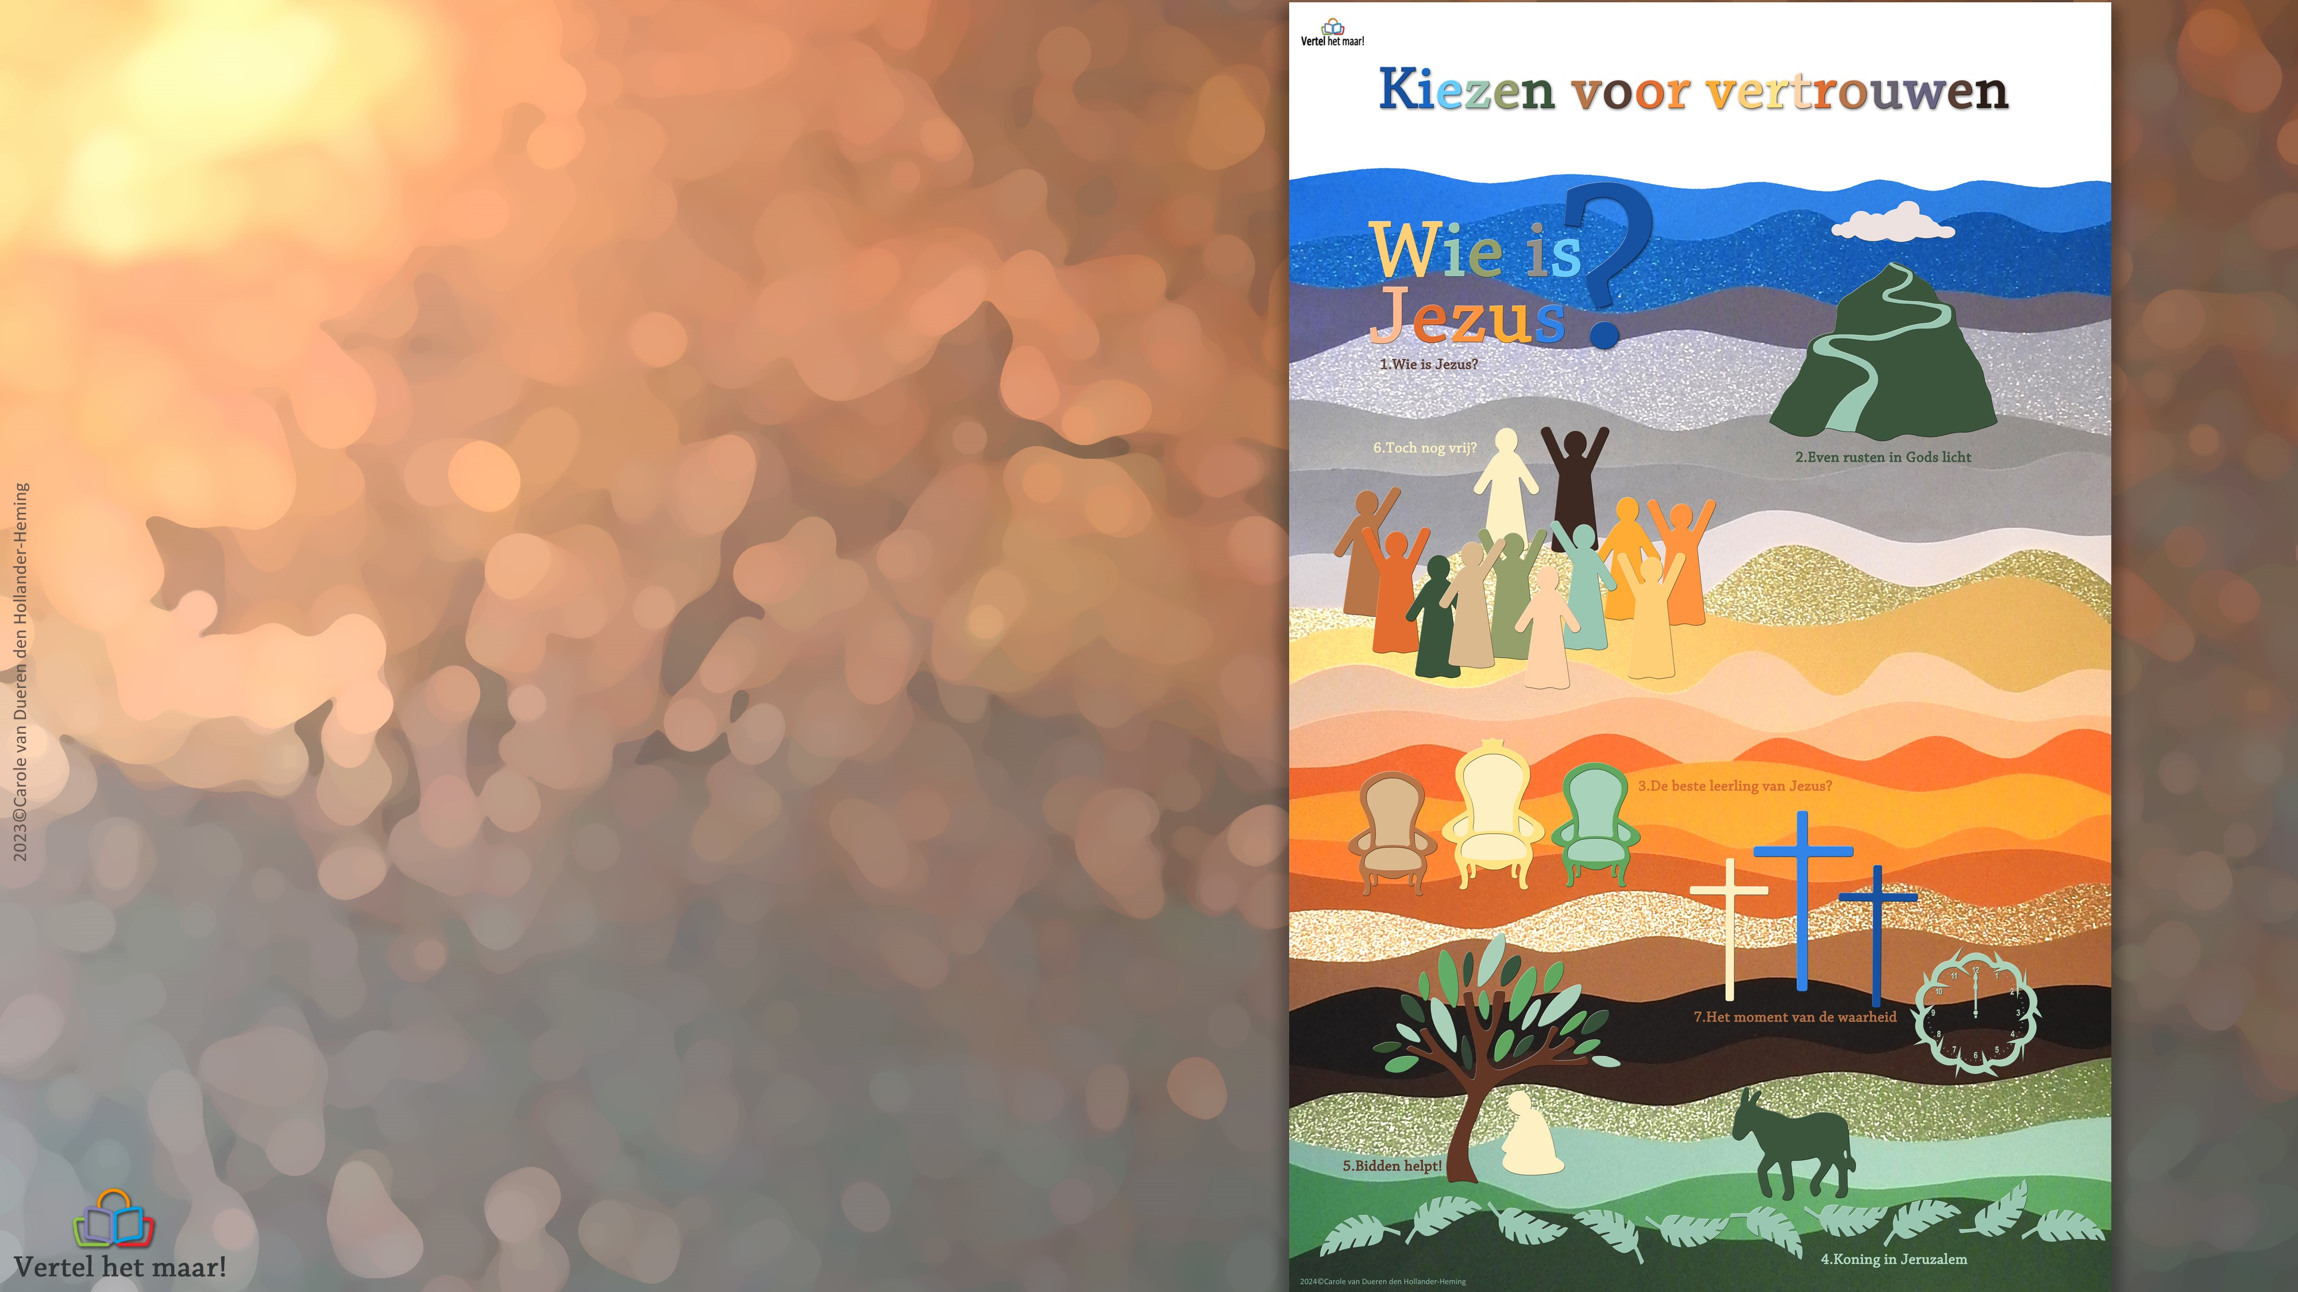
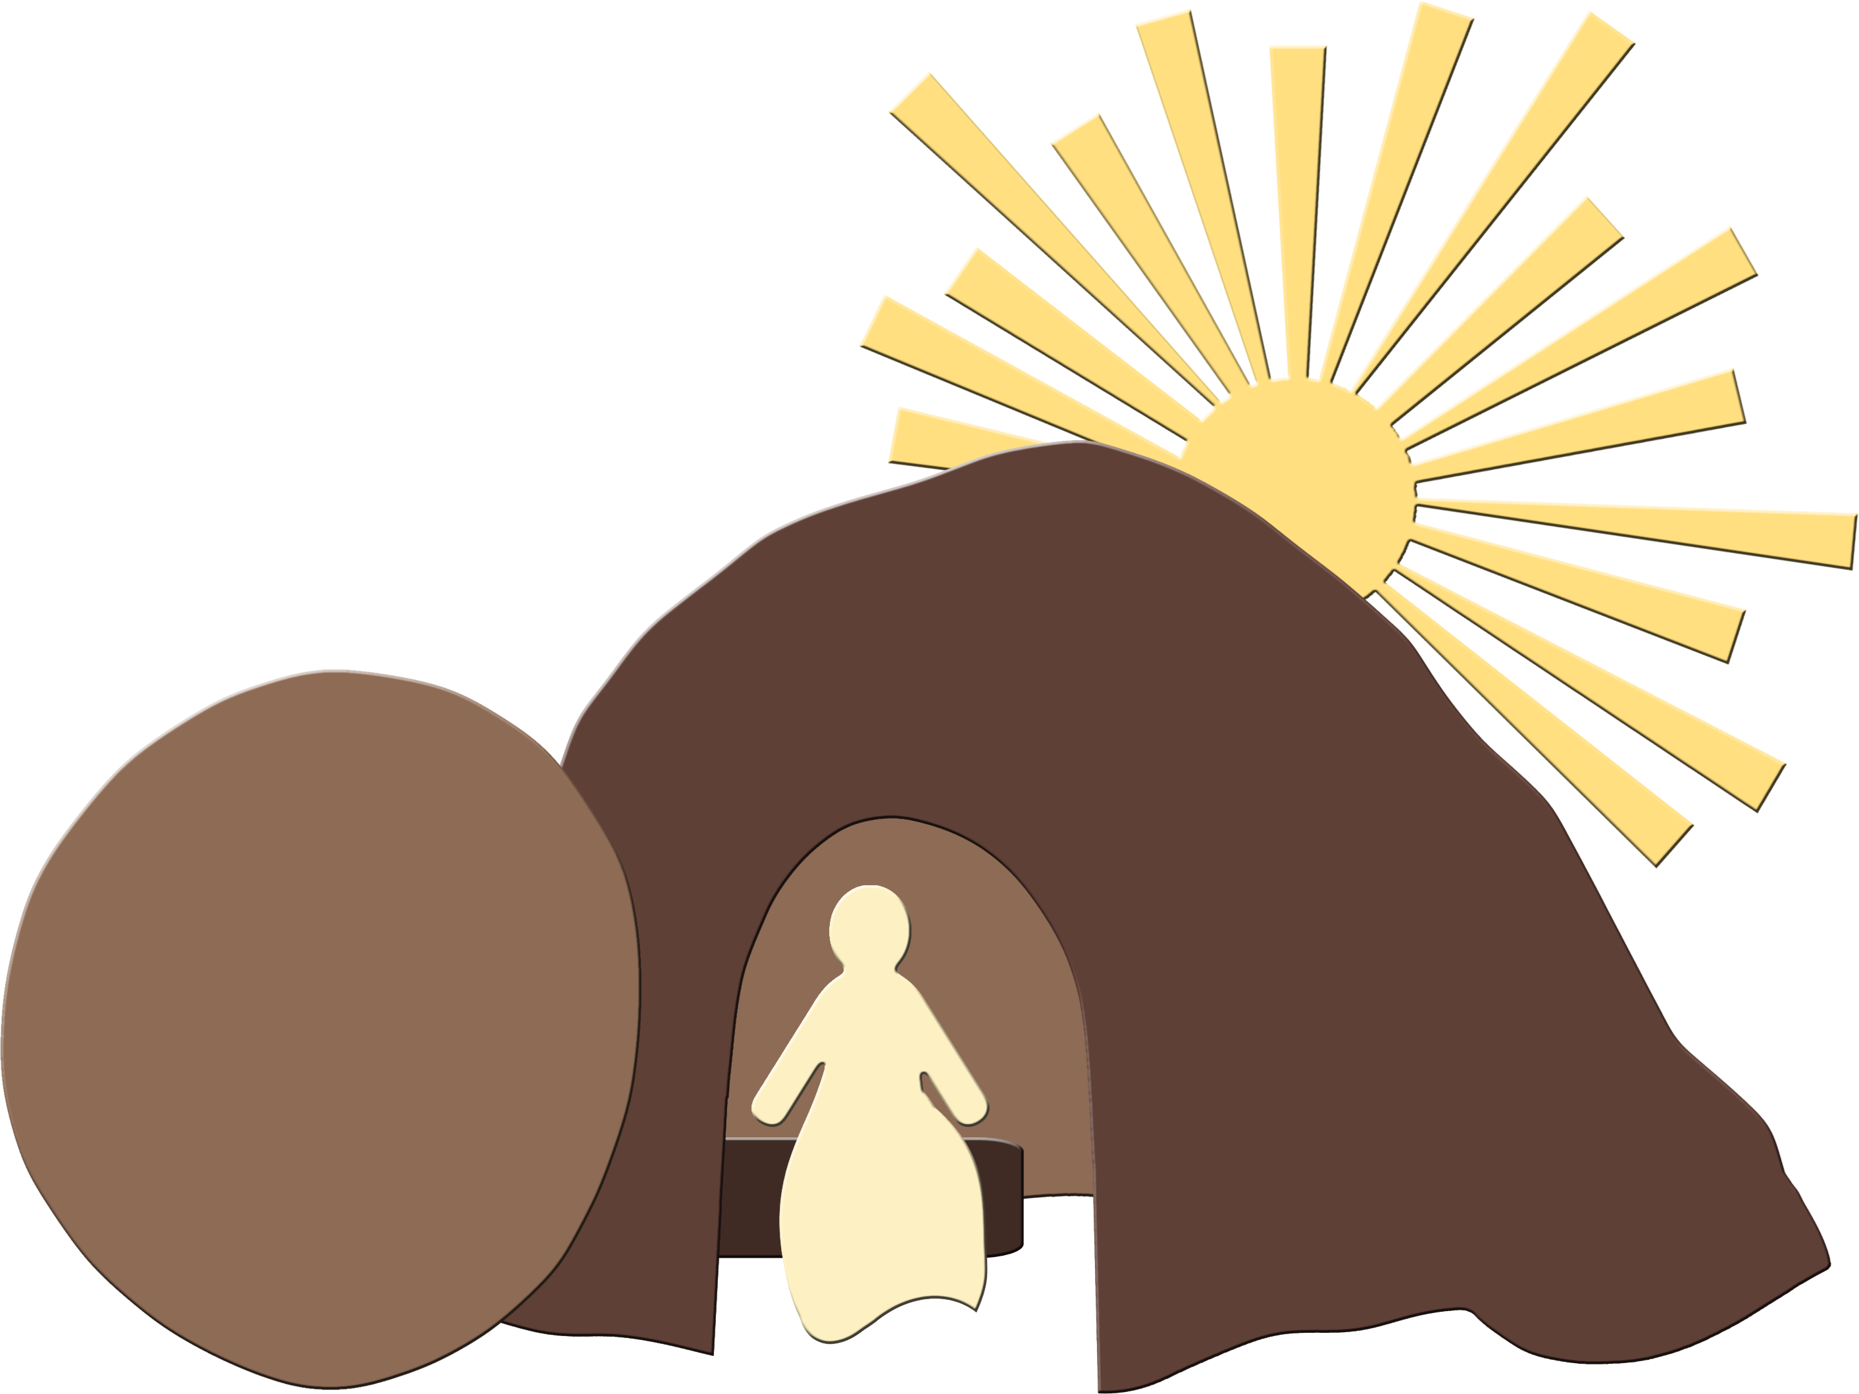
Jezus leeft. Wij leven dankzij Hem
Notes:
Plaatsen van voorstelling op projectverbeelding.

Slide 5






Heer, wijs ons de weg en moedig ons aan!
Notes:
Eind dia

Slide 6

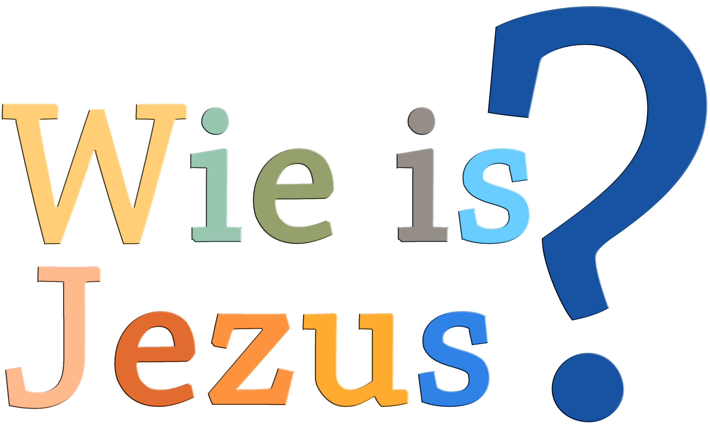



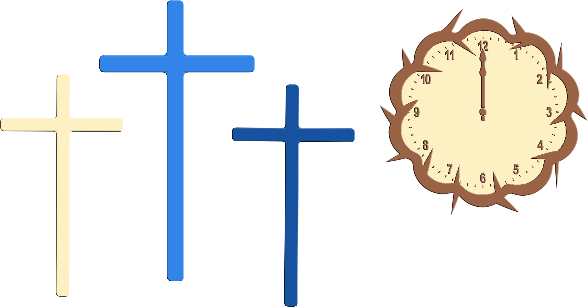


Gezegend Paasfeest!
Notes:
Nog één keer alle voorstellingen en een paasgroet.

